Slide 3
La riforma del lavoro ha un anno.
È tempo di parlarne con la città.
^{Intervengono:}
Vincenzo Martino - Vice Presidente Nazionale AGI
Andrea Del Re - Presidente AGI Toscana
Fabrizio Mastrangeli - Presidente AGI Umbria
Antonella Gavaudan - Giuslavorista in Bologna
Pierangelo Albini - Direttore area Lavoro e Welfare di Confindustria
Filippo Ciavaglia – Segretario Generale Camera del Lavoro di Perugia CGIL

Slide 4
Assemblea generale
degli associati

Slide 5
Specializzazione e prospettive dell’Avvocatura
Introduce e coordina: Avv. Aldo Bottini - Presidente AGI Nazionale
Prof. Avv. Salvatore Sica - Vicepresidente della Scuola Superiore dell’Avvocatura
Avv. Vito Vannucci - Consigliere Consiglio Nazionale Forense
Avv. Valter Militi - Vicepresidente della Cassa di Previdenza
Avv. Giovanna Fantini - Delegata della Cassa Nazionale di Previdenza e Assistenza Forense

Slide 6
Apertura dei lavori
Saluti e interventi delle autorità
Avv. Aldo Bottini - Presidente AGI Nazionale
Avv. Fabrizio Domenico Mastrangeli - Presidente AGI Regione Umbria
Avv. Andrea Romizi - Sindaco di Perugia
Dott.ssa Catiuscia Marini - Presidente della Regione Umbria
Avv. Gianluca Calvieri - Presidente del Consiglio dell’Ordine degli Avvocati di Perugia
Dott. Aldo Criscuolo - Presidente del Tribunale di Perugia
Dott.ssa Alessandra Angeleri - Presidente della Corte di Appello di Perugia - Sezione Lavoro

Slide 7
Nuove regole della rappresentanza, dell’attività sindacale,
della contrattazione collettiva
e del diritto di sciopero
Prof. Avv. Raffaele De Luca Tamajo
Prof. Avv. Valerio Speziale

Slide 8
Un anno di Jobs Act
Coordina: Avv. Aurora Notarianni
Interventi:
Avv. Tatiana Biagioni
Avv. Giacinto Favalli
Prof. Avv. Arturo Maresca
Avv. Fabio Rusconi

Slide 9
Intervento di testimonianza
Brunello Cucinelli
Imprenditore

Slide 10
Tavola rotonda
Le alte corti nazionali e internazionali
e il diritto del lavoro
Coordina:
Dott. Giovanni Canzio - Primo Presidente della Corte di Cassazione
Interventi:
Dott. Antonio Tizzano - Vicepresidente della Corte di Giustizia dell’Unione Europea
Dott. Guido Raimondi - Presidente della Corte Europea dei Diritti Umani
Dott. Mario Morelli - Corte Costituzionale
Dott. Giuseppe Bronzini - Corte di Cassazione

Slide 11
Tavola rotonda
Contrattazione collettiva, dialogo sociale
e legislazione in Europa
Coordina:
Dott. Giuseppe Casale
Direttore Aggiunto del CIF-OIL e Direttore della “Turin School of Development”
Interventi:
Professor Jesus Cruz Villalon - Universidad de Sevilla, Presidente Asociacion Nacional de Derecho del Trabalho de Espana
Prof. Tania Sachs - Università di Parigi Nanterre
Dott.ssa Luisa Guimaraes (Portogallo) - Programme Manager, Social Protection, Governance and Tripartism, ITCILO, Turin

Slide 12
Si ringraziano gli Sponsor

Slide 13
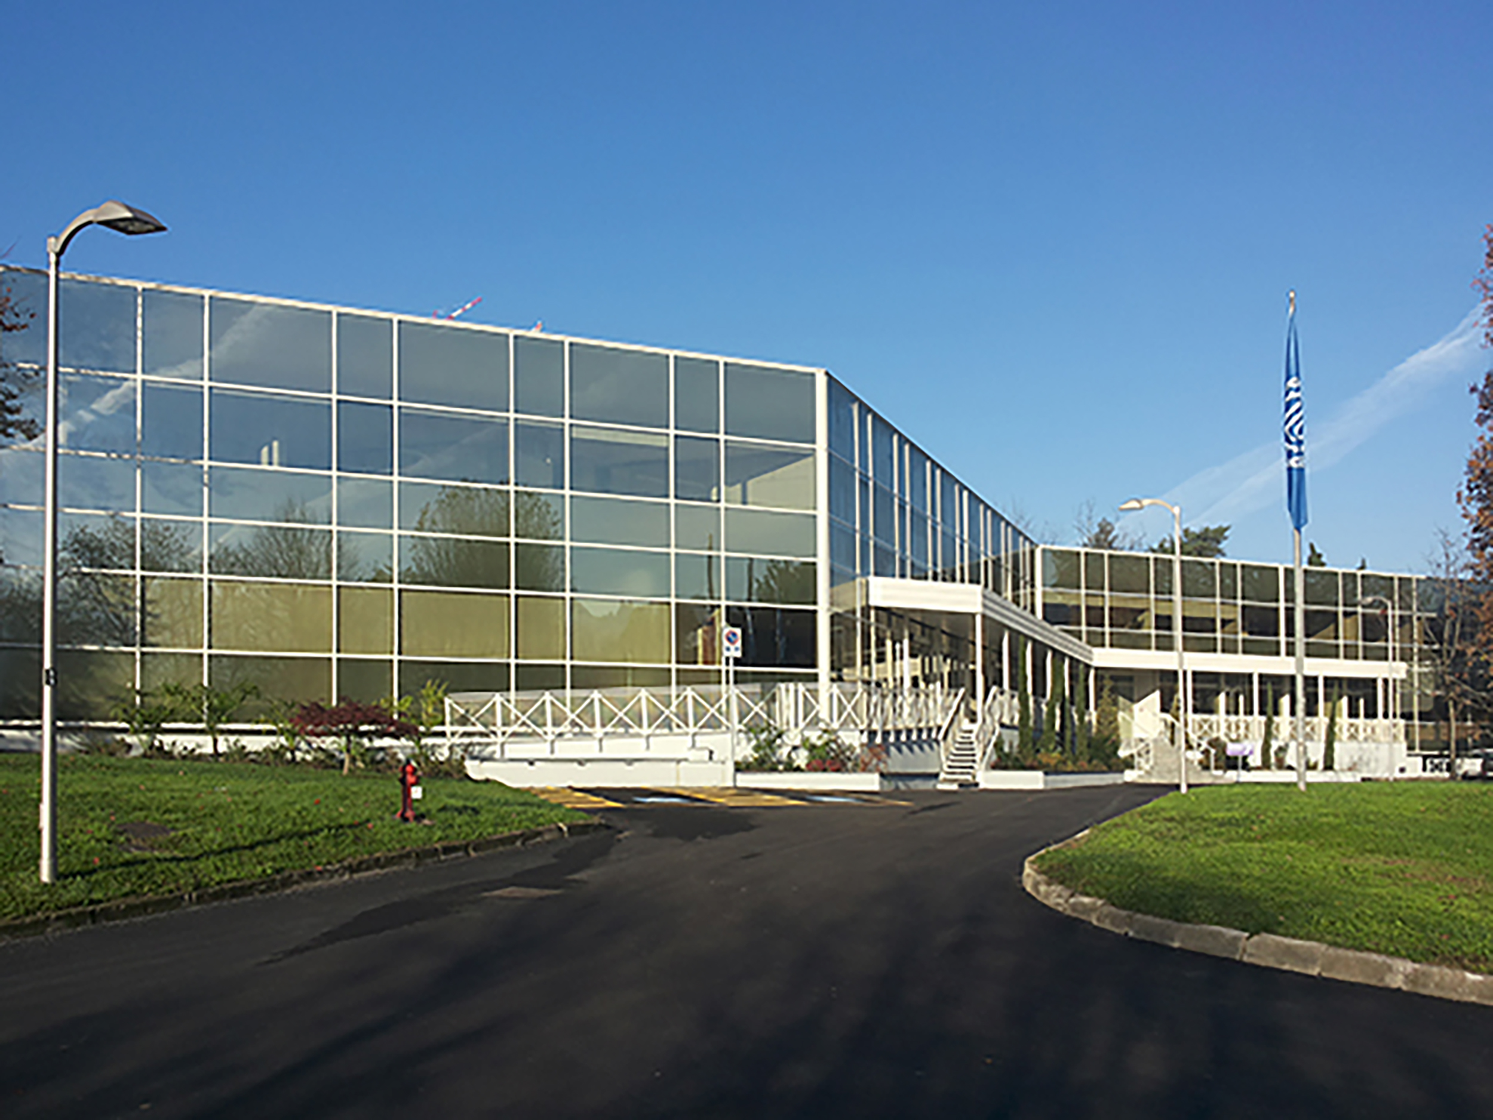

Slide 14
Arrivederci a
TORINO 2017

